Slide 1
셸, 선택 정렬
모두를 위한 알고리즘
김종완 강사

Slide 2
대표적인 알고리즘: 정렬
정렬 (sorting): 어떤 데이터들이 주어졌을 때 이를 정해진 순서대로 나열하는 것
정렬은 프로그램 작성시 빈번하게 필요로 함
다양한 알고리즘이 고안되었으며, 알고리즘 학습의 필수
다양한 정렬 알고리즘 이해를 통해, 동일한 문제에 대해 다양한 알고리즘이 고안될 수 있음을 이해하고, 각 알고리즘간 성능 비교를 통해, 알고리즘 성능 분석에 대해서도 이해할 수 있음

Slide 3
알고리즘 연습 방법
1. 연습장과 펜을 준비하자.
2. 알고리즘 문제를 읽고 분석
3. 간단하게 테스트용으로 매우 간단한 경우부터 복잡한 경우 순서대로 생각해보면서,
연습장과 펜을 이용하여 알고리즘을 생각해본다.
4. 가능한 알고리즘이 보인다면, 구현할 알고리즘을 세부 항목으로 나누고, 문장으로
세부 항목을 나누어서 적어본다.
5. 코드화하기 위해, 데이터 구조 또는 사용할 변수를 정리하고,
6. 각 문장을 코드 레벨로 적는다.
7. 데이터 구조 또는 사용할 변수가 코드에 따라 어떻게 변하는지를 손으로 적으면서,
임의 데이터로 코드가 정상 동작하는지를 연습장과 펜으로 검증한다.

Slide 4
쉘 정렬 (Shell sort) 란?
단순 삽입 정렬
장점
이미 정렬을 마쳤거나 정렬이 거의 끝나가는 상태에서는 속도가 아주 빠릅니다.
단점
삽입할 위치가 멀리 떨어져 있으면 이동 횟수가 많아집니다.

Slide 5
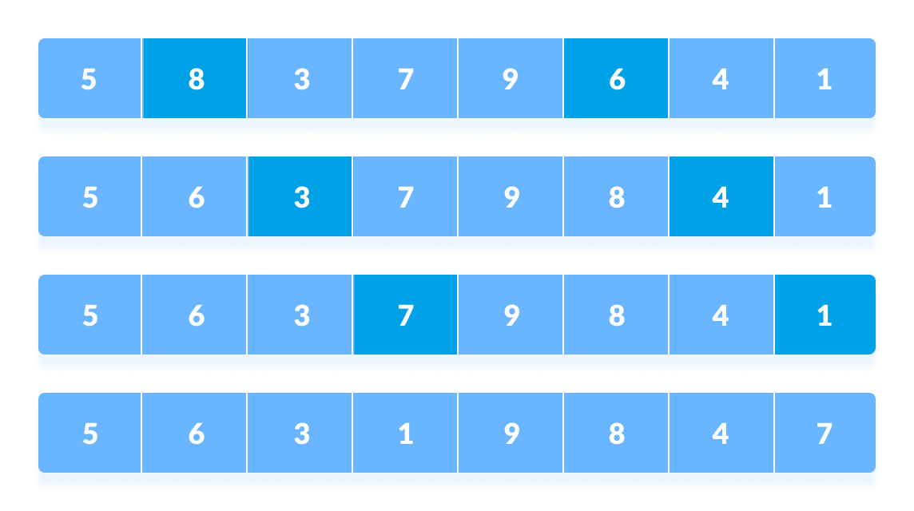
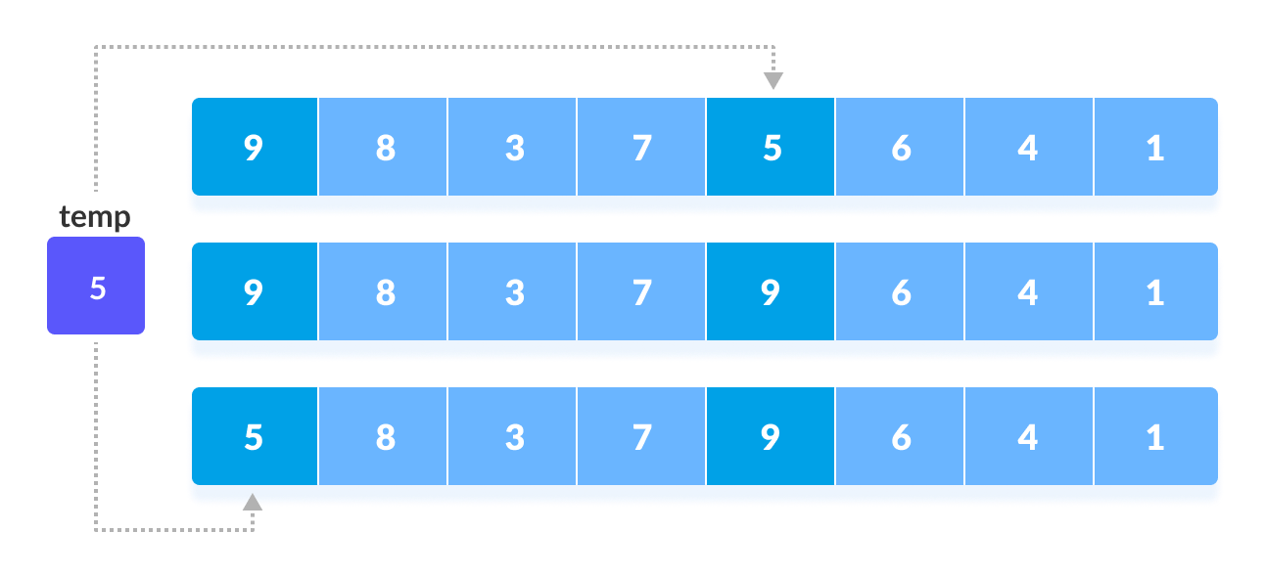
쉘 정렬 (Shell sort) 란?
먼저 정렬할 배열의 원소를 그룹으로 나눠 각 그룹별로 정렬을 수행합니다.
그 후 정렬된 그룹을 합치는 작업을 반복하여 원소의 이동 횟수를 줄이는 방법

Slide 6
선택 정렬 (Selection sort) 란?
주어진 데이터 중, 최소값을 찾음
해당 최소값을 데이터 맨 앞에 위치한 값과 교체함
맨 앞의 위치를 뺀 나머지 데이터를 동일한 방법으로 반복

Slide 7
어떻게 코드로 만들까?
0 | 1 | 2 | 3
비교 데이터 인덱스 | 비교 시작 데이터 인덱스 | 비교 끝 데이터 인덱스
0 | 1 | 3
1 | 2 | 3
2 | 3 | 3
5 | 4 | 3 | 1
Notes:
슬랙 통해서 추가 질문을 남겨주시면 답변해드리겠습니다.

Slide 8
어떻게 코드로 만들까?
for stand in range(len(data) -1):
lowest = stand
for index in range(stand+1, len(data)):
if data[lowest] > data[index]:
lowest = index
swap(lowest, stand)
비교 데이터 인덱스 | 비교 시작 데이터 인덱스 | 비교 끝 데이터 인덱스
0 | 1 | 3
1 | 2 | 3
2 | 3 | 3
Notes:
슬랙 통해서 추가 질문을 남겨주시면 답변해드리겠습니다.

